Slide 1
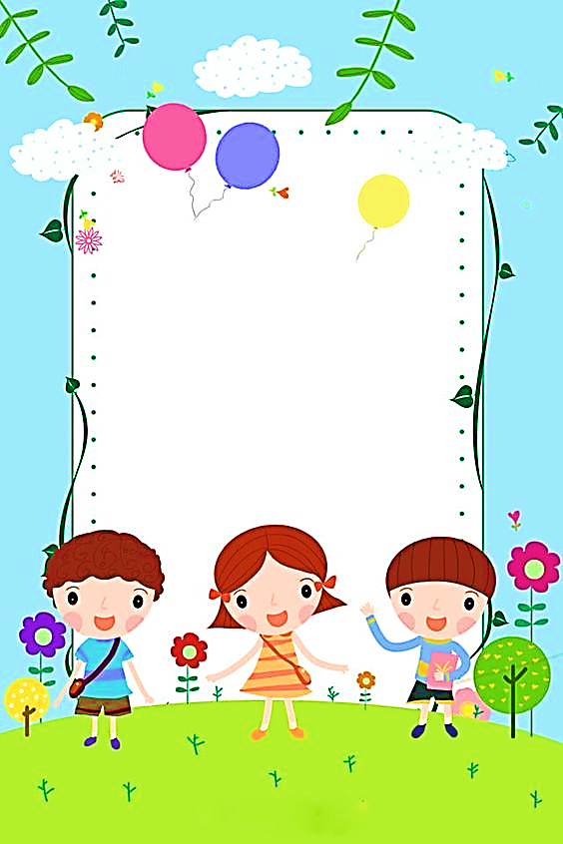
PHÒNG GIÁO DỤC VÀ ĐÀO TẠO QUẬN LONG BIÊN
CHÀO CÁC BẠN HỌC SINH LỚP 5
MĨ THUẬT

Slide 2
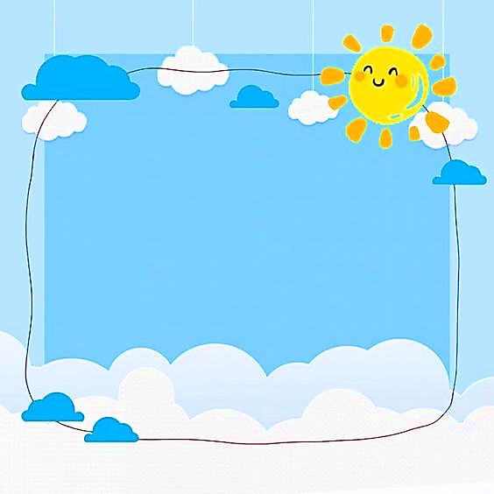
PHÒNG GIÁO DỤC & ĐÀO TẠO QUẬN LONG BIÊN
CHỦ ĐỀ 12: THỬ NGHIỆM
VÀ SÁNG TẠO VỚI CÁC CHẤT LIỆU
TIẾT 2: TẠO HÌNH BẰNG
CÁC CHẤT LIỆU TÌM ĐƯỢC

Slide 3
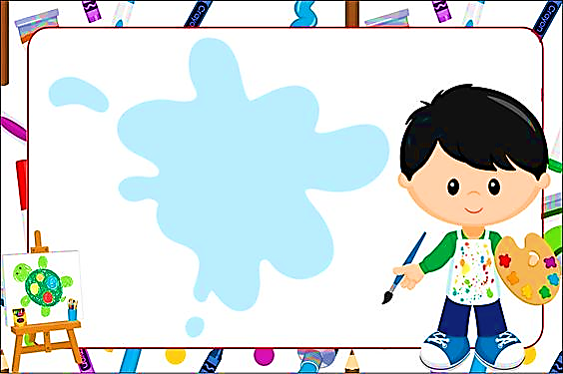
PHÒNG GIÁO DỤC & ĐÀO TẠO QUẬN LONG BIÊN
CHUẨN BỊ ĐỒ DÙNG
- Sách học Mĩ thuật.
- Giấy vẽ, giấy màu, bìa màu, các loại hạt, len, lá cây,…
- Màu, bút chì, tẩy.
- Kéo, keo dán,…

Slide 4

PHÒNG GIÁO DỤC & ĐÀO TẠO QUẬN LONG BIÊN
YÊU CẦU CẦN ĐẠT
- Nhận biết được sự đa dạng của chất liệu tạo hình và cảm nhận được vẻ đẹp của sản phẩm được tạo ra từ nhiều chất liệu khác nhau.
- Biết cách tạo hình từ các chất liệu tìm được.
- Tạo hình, làm được tranh từ các chất liệu tìm được.
- Giới thiệu, nêu nhận xét và nêu được cảm nhận về sản phẩm của mình, của bạn.

Slide 5
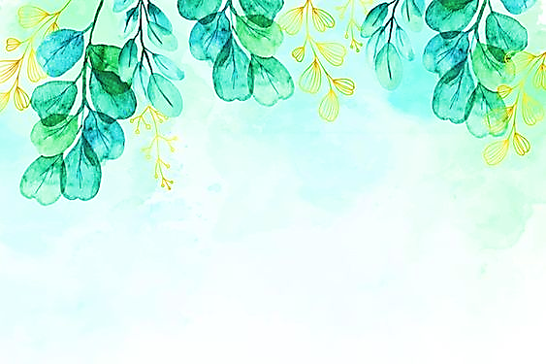
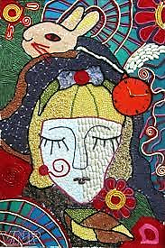
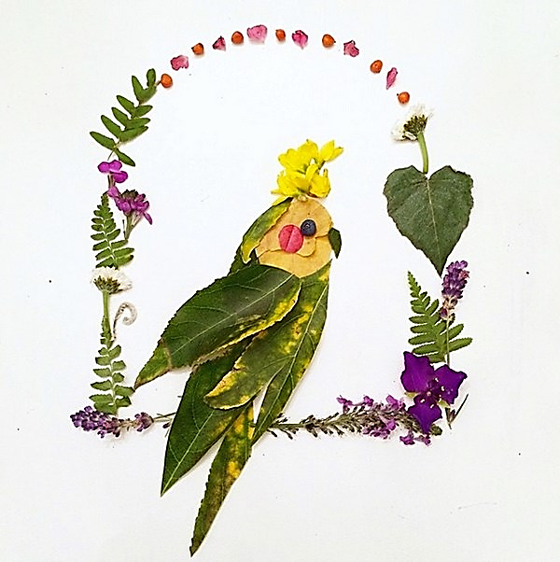
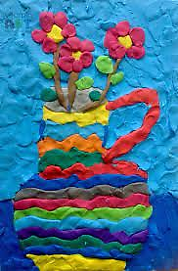
PHÒNG GIÁO DỤC & ĐÀO TẠO QUẬN LONG BIÊN
KHÁM PHÁ
- Các sản phẩm được tạo bằng những chất liệu nào?
- Nội dung, hình ảnh, màu sắc của mỗi sản phẩm được thể hiện như thế nào?

Slide 6
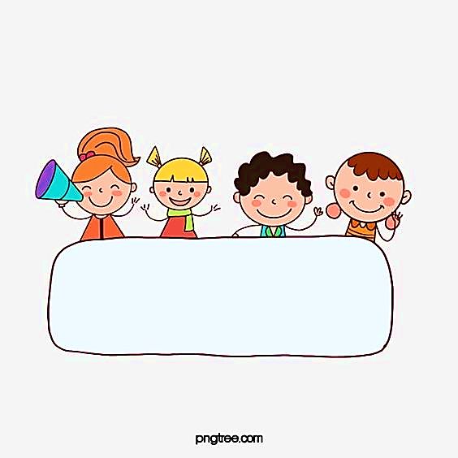
GHI NHỚ
Sản phẩm Mĩ thuật có thể được tạo bởi
một loại chất liệu hoặc kết hợp nhiều
chất liệu với nhau.

Slide 7
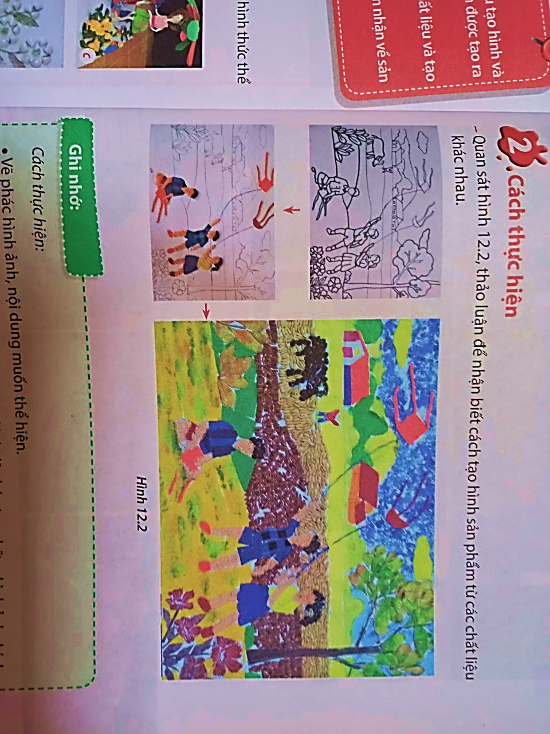
PHÒNG GIÁO DỤC & ĐÀO TẠO QUẬN LONG BIÊN
CÁCH THỰC HIỆN
- Vẽ phác hình ảnh, nội dung muốn thể hiện.
- Dùng keo dán để đính các chất liệu theo
Hình đã phác, tạo những hình ảnh chính.
- Tạo những hình ảnh phụ, liên kết không gian
Với hình ảnh chính (hình ảnh phụ phù hợp với
Hình ảnh chính).
- Trang trí thêm chi tiết bằng các chất liệu phù
Hợp (có thể là màu, giấy màu, các chất liệu khác,…

Slide 8
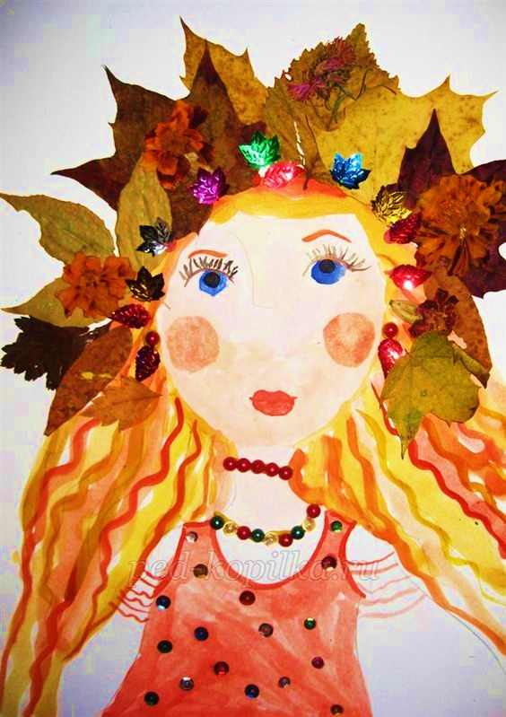
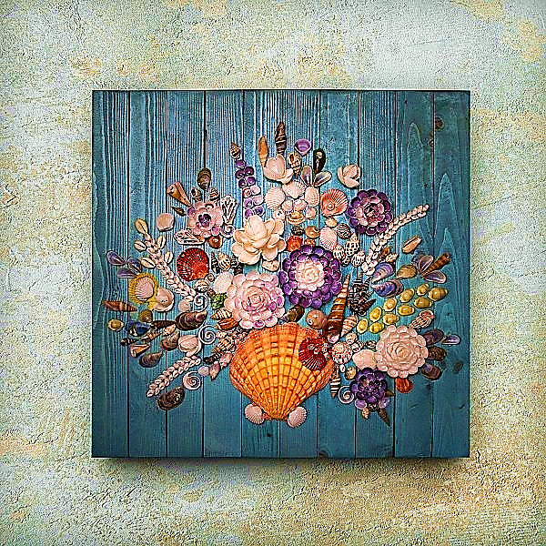
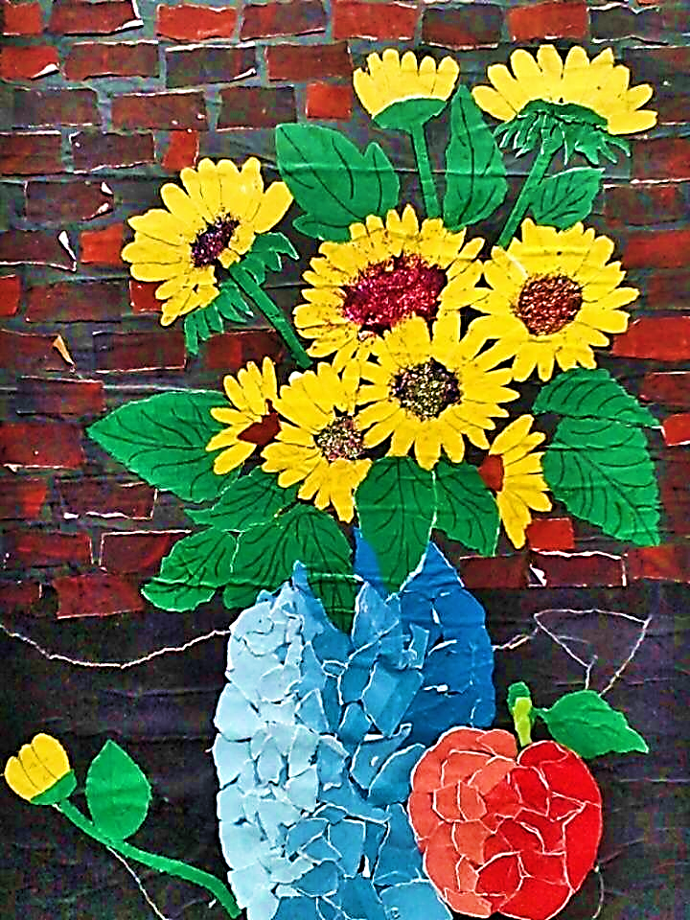
PHÒNG GIÁO DỤC & ĐÀO TẠO QUẬN LONG BIÊN
SẢN PHẨM THAM KHẢO

Slide 9
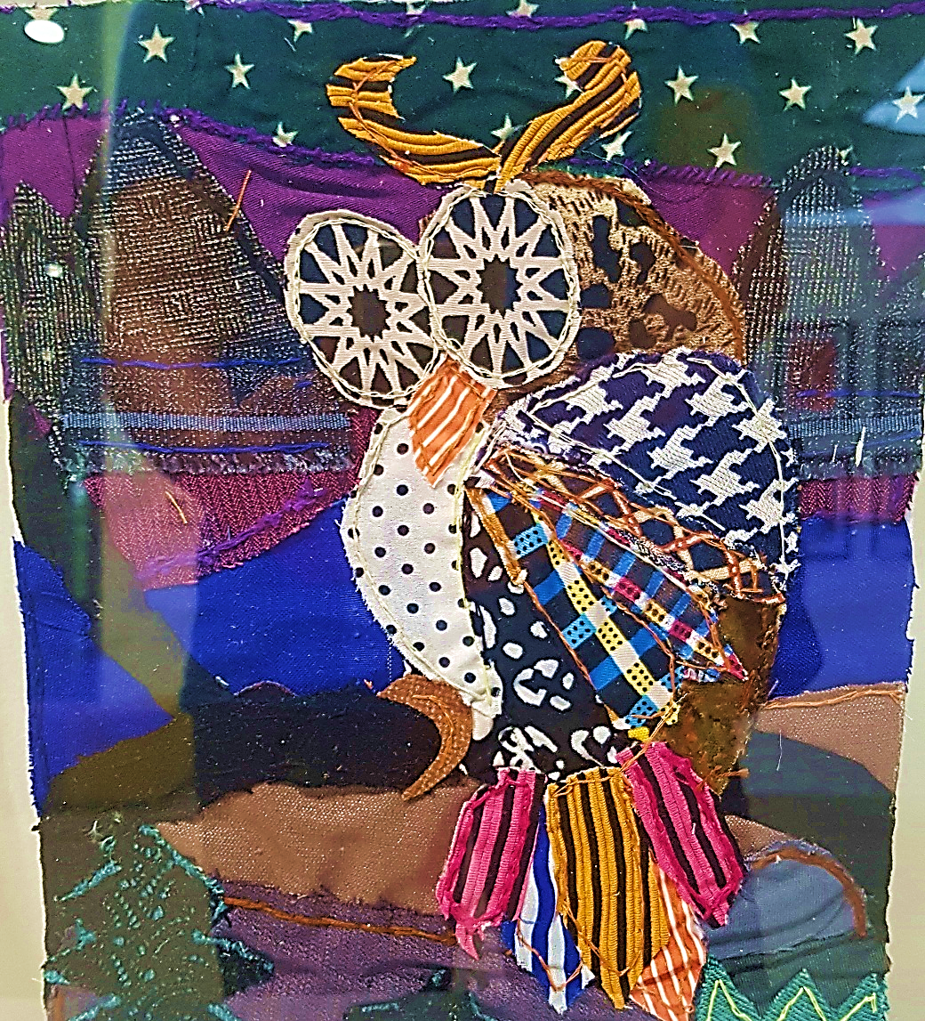
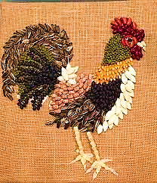
PHÒNG GIÁO DỤC & ĐÀO TẠO QUẬN LONG BIÊN
SẢN PHẨM THAM KHẢO

Slide 10
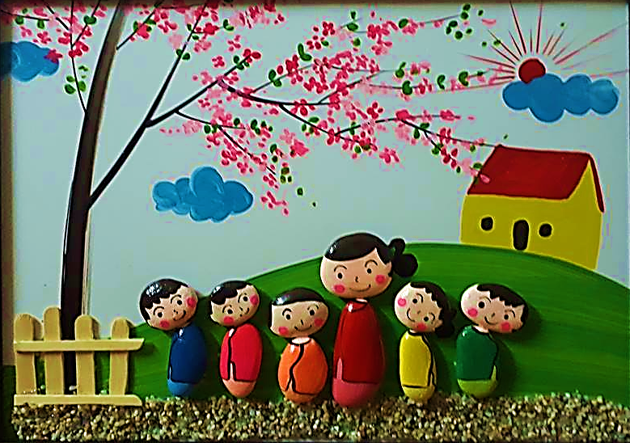
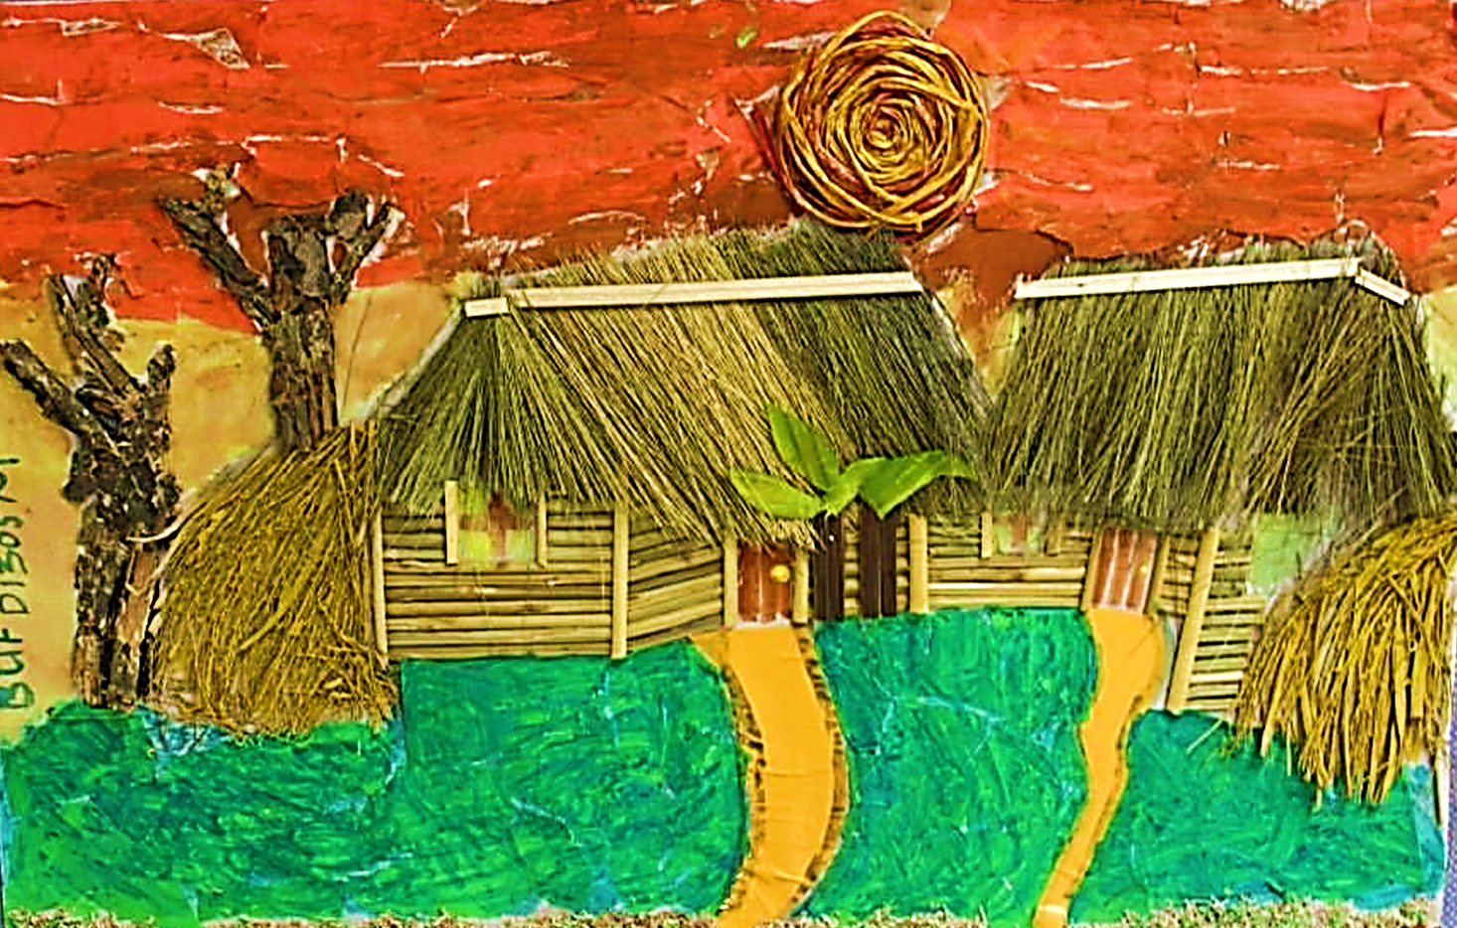
PHÒNG GIÁO DỤC & ĐÀO TẠO QUẬN LONG BIÊN
SẢN PHẨM THAM KHẢO

Slide 11

PHÒNG GIÁO DỤC & ĐÀO TẠO QUẬN LONG BIÊN
Thực hành
Tạo hình yêu thích bằng các chất liệu tìm được.

Slide 12

PHÒNG GIÁO DỤC & ĐÀO TẠO QUẬN LONG BIÊN
CHÚC CÁC CON HOÀN THÀNH BÀI TỐT!
Các con nhớ lưu lại sản phẩm cẩn thận nhé!
Khi đi học, các con sẽ mang sản phẩm đến lớp
để trưng bày và chia sẻ cùng các bạn.
Hẹn gặp lại các con trong bài học sau.

